Slide 1
Τεχνητή Νοημοσύνη (Θ)
Ανοικτά Ακαδημαϊκά Μαθήματα στο ΤΕΙ Αθήνας
Ενότητα 13: Ευφυείς Πράκτορες
(Intelligent Agents)
Κατερίνα Γεωργούλη
Τμήμα Μηχανικών Πληροφορικής ΤΕ
Το περιεχόμενο του μαθήματος διατίθεται με άδεια Creative Commons εκτός και αν αναφέρεται διαφορετικά | Το έργο υλοποιείται στο πλαίσιο του Επιχειρησιακού Προγράμματος «Εκπαίδευση και Δια Βίου Μάθηση» και συγχρηματοδοτείται από την Ευρωπαϊκή Ένωση (Ευρωπαϊκό Κοινωνικό Ταμείο) και από εθνικούς πόρους.

Slide 2
Επισκόπηση
Εισαγωγή,
Επίλυση προβλημάτων,
Αλγόριθμοι Αναζήτησης,
Αναπαράσταση Γνώσης,
Συστήματα βασισμένα στη γνώση,
Μηχανική Μάθηση
Νοήμονες πράκτορες.

Slide 3
Ορισμοί τεχνητών πρακτόρων
Ένας πράκτορας (agent) είναι οποιαδήποτε οντότητα μπορεί να αντιλαμβάνεται το περιβάλλον (environment) της με τη βοήθεια αισθητήρων (sensors) και να δρα πάνω σε αυτό το περιβάλλον με τη βοήθεια μηχανισμών δράσης (actuators, effectors).
Αισθητήρας
εισόδου
Ενέργεια
αντίδρασης
Περιβάλλον

Slide 4
Οι πράκτορες είναι αυτόνομοι
Objects
Agents
sayHelloToThePeople()
Object
say Hello to the people
“Hello People!”
Οι κλάσεις ελέγχουν τις καταστάσεις που μπορούν να δημιουργηθούν.
Οι πράκτορες ελέγχουν τις καταστάσεις και τις συμπεριφορές τους.

Slide 5
Κοινά χαρακτηριστικά συμπεριφοράς πρακτόρων
Αυτονομία – ενεργούν χωρίς να κατευθύνονται βήμα προς βήμα
Προνοητικότητα – ενεργούν χωρίς να χρειαστούν υποχρεωτικά κάποιο εξωτερικό ερέθισμα από κάποιον χρήστη
Επικοινωνιακότητα - μπορούν να συνεργάζονται με άλλες οντότητες
Συνεργασία – μπορούν να συνεργάζονται με άλλους πράκτορες

Slide 6
Ορισμοί τεχνητών πρακτόρων
ΠΕΡΙΒΑΛΛΟΝ
αισθητήρες
ΠΡΑΚΤΟΡΑΣ
μηχανισμοί δράσης
ΣΤΟΧΟΙ
"Οι πράκτορες είναι υπολογιστικά συστήματα που δρουν σε ένα πολύπλοκο περιβάλλον, αντιλαμβάνονται και δρουν αυτόνομα πάνω σε αυτό, πετυχαίνοντας έτσι ένα σύνολο από στόχους για τους οποίους έχουν κατασκευαστεί".

Slide 7
Επιπλέον χαρακτηριστικά πρακτόρων
«Ανθρωπόμορφη» αρχιτεκτονική λογισμικού που επιτρέπει:
Κινητικότητα
την ύπαρξη κάποιου βαθμού «νοημοσύνης» μέσα στο πρόγραμμα.
δυνατότητες συνεργασίας που βασίζεται σε :
Ειλικρίνεια
Καλή προαίρεση

Slide 8
Άξονες χαρακτηριστικών
Νοημοσύνη
Μάθηση (προσαρμοστικότητα)
Δημιουργία Πλάνων
Κανόνες (αντιδραστικότητα)
Κινητικότητα
Αλληλεπίδραση με χρήστη
Εκτέλεση εξ αποστάσεως
Μετανάστευση
Επικοινωνία με άλλους πράκτορες
Συνεργασία /Διαπραγμάτευση
Συνεργασία

Slide 9
Κατηγορίες τεχνητών πρακτόρων
Πραγματικός κόσμος
μηχανισμοί δράσης
Ρομποτικός Πράκτορας
Α)
αισθητήρες
Υπολογιστικό σύστημα
Έξοδος
Υπολογιστικός Πράκτορας
Β)
Έισοδος

Slide 10
Κατηγοριοποίηση πρακτόρων
Autonomous Agents
Biological Agents
Robotic Agents
Computational Agents
Software Agents
Artificial Life Agents
Task-Specific Agents
Entertainment Agents
Viruses

Slide 11
Σύγχρονες θεωρήσεις (1 από 2)
Μπορούν να εξεταστούν από διαφορετικές σκοπιές:
Στην ΤΝ - ευφυείς οντότητες,
Στον αντικειμενοστραφή προγραμματισμό - οντότητες.
Στον παράλληλο προγραμματισμό - οντότητες που εκτελούνται παράλληλα και
Στο πεδίο διασύνδεσης ανθρώπου-μηχανής - οντότητες που παίρνουν πρωτοβουλία.

Slide 12
Σύγχρονες θεωρήσεις (2 από 2)
Τεχνολογία Λογισμικού: Χαλαρή θεώρηση
Τεχνητή Νοημοσύνη: Ισχυρή θεώρηση
γνώσεις,
πεποιθήσεις,
επιθυμίες,
προθέσεις και
υποχρεώσεις

Slide 13
Ανοιχτά περιβάλλοντα ανάπτυξης
Java Agent Development Framework
Aglets
Voyager
Jess

Slide 14
Εμπορικά περιβάλλοντα ανάπτυξης
ABE,
AgentSoft,
FTP Software,
Kyma Software,
Microsoft, (http://www.microsoft.com/intdev/agent)
Mitsubishi,
Crystaliz,
IBM's Aglets, (http://www.trl.ibm.co.jp/aglets)
General Magic's Odyssey.

Slide 15
Λογικοί (ευφυείς) πράκτορες
“Οι λογικοί πράκτορες” κάνουν συνεχώς τις εξής τρεις λειτουργίες:
αντιλαμβάνονται τις δυναμικές συνθήκες του περιβάλλοντος,
δρουν πάνω στο περιβάλλον ώστε να το αλλάξουν και
συλλογίζονται ώστε να ερμηνεύσουν αυτά που αντιλαμβάνονται, να λύσουν προβλήματα, να συμπεράνουν και να καθορίσουν τη δράση τους".
Πράκτορας
Περιβάλλον
μηχανισμοί δράσης
Κόσμος
Συλλογιστική
αισθητήρες
Κανόνες
Γνώση

Slide 16
Πράκτορες με εσωτερική κατάσταση
Οι Λογικοί Πράκτορες που έχουν επιπλέον σκοπιμότητες λέγονται πράκτορες με εσωτερική κατάσταση :
Έχουν μια συμβολική αναπαράσταση του κόσμου μέσα στον οποίο βρίσκονται που τους επιτρέπει να βλέπουν πώς αυτός εξελίσσεται.
Έχουν στόχο και σκοπιμότητες.
Πράκτορας
Πώς εξελίσσεται το περιβάλλον;
αισθητήρες
παρατήρηση
κατάσταση
Τι ενέργεια πρέπει να κάνω;
μηχανισμοί δράσης
Κανόνες
ΣΤΟΧΟΣ

Slide 17
Αρχιτεκτονικές ευφυών πρακτόρων
Αντιδραστικοί Πράκτορες,
Πράκτορες με πεποιθήσεις , επιθυμίες, προθέσεις (BDI),
Διαστρωμένες αρχιτεκτονικές.

Slide 18
Αντιδραστικοί πράκτορες
Αντιδραστικοί πράκτορες (reactive agents): δεν έχουν εσωτερική αναπαράσταση του κόσμου αλλά η συμπεριφορά τους βασίζεται στη λογική του ερεθίσματος/αντίδρασης στην τρέχουσα κατάσταση του κόσμου που βρίσκονται. Δεν έχουν μνήμη.

Slide 19
Απλοί αντιδραστικοί πράκτορες
Κατάσταση
Αισθητήρες
Περιβάλλον
Πράκτορας
Με τι μοιάζει ο κόσμος τώρα
What is the world like now
Κανόνες Συνθήκη-Ενέργεια
Ποια ενέργεια θα πρέπει να κάνω;
What action should I do now
Ενεργοποιητής

Slide 20
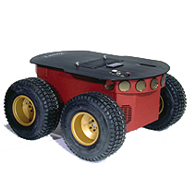
Παράδειγμα αντιδραστικού πράκτορα
ActionGoTo (x,y): moves to position (x,y)
ActionAvoidFront(z): turn left or right if there is an obstacle in a distance less than z units.
usarsim.sourceforge.net/wiki/index.php/12._Robots διαθέσιμο ως κοινό κτήμα

Slide 21
Σχεδιασμός αντιδραστικού πράκτορα
Ένας αντιδραστικός πράκτορας προσδιορίζεται πλήρως από:
Ένα μηχανισμό (συνάρτηση –συμπερασματική μηχανή σε έμπειρο σύστημα) επιλογής κατάλληλης ενέργειας.
Εάν ο πράκτορας έχει εσωτερική κατάσταση τότε προσδιορίζεται επιπλέον από:
Ένα σύνολο πεποιθήσεων, ένα επιθυμιών και ένα προθέσεων.
Ένα μηχανισμό παραγωγής διαθέσιμων επιλογών.
Ένα μηχανισμό αναθεώρησης πεποιθήσεων.
Ένα μηχανισμό φιλτραρίσματος.

Slide 22
Αντιδραστικοί πράκτορες βασισμένοι σε μοντέλα
Πώς εξελίσσεται ο κόσμος
Κατάσταση
Περιβάλλον
Αισθητήρες
Πράκτορας
Τι συνέπειες έχουν οι ενέργειές μου
Πώς είναι ο κόσμος τώρα;
What is the world like now
Κανόνες Συνθήκη-Ενέργεια
Ποια ενέργεια θα πρέπει να κάνω;
What action should I do now
Ενεργοποιητής

Slide 23
Μάθηση αντιδραστικών πρακτόρων βασισμένων σε μοντέλα
Πρότυπο συμπεριφοράς
Κριτική
Ανάδραση
Στοιχείο μάθησης
αλλαγές
Στοιχείο Απόδοσης
γνώση
Στόχοι Μάθησης
Γεννήτρια προβλήματος

Slide 24
Πράκτορες με σκοπιμότητες
Πώς εξελίσσεται ο κόσμος
Κατάσταση
Environment
Αισθητήρες
Πράκτορας
Τι συνέπειες έχουν οι ενέργειές μου
Πώς είναι ο κόσμος τώρα;
What is the world like now
Πεποιθήσεις
Πώς θα είναι αν ενεργήσω …
Κανόνες Συνθήκη-Ενέργεια
Στόχοι
Σκοπιμότητες
Ποια ενέργεια θα πρέπει να κάνω;
What action should I do now
Ενεργοποιητής

Slide 25
Πράκτορες με προθέσεις
Πώς εξελίσσεται ο κόσμος
Κατάσταση
Environment
Πράκτορας
Αισθητήρες
Τι συνέπειες έχουν οι ενέργειές μου
Πώς είναι ο κόσμος τώρα;
What is the world like now
Πώς θα είναι αν ενεργήσω …
Χρησιμότητα
Στόχοι
Πόσο ικανοποιημένος θα είμαι τότε;
Προθέσεις
Κανόνες Συνθήκη-Ενέργεια
Ποια ενέργεια θα πρέπει να κάνω;
Ενεργοποιητής

Slide 26
Αρχιτεκτονικές με προθέσεις
1ο: προσπάθησε να καταλάβεις ποιες επιλογές (options) είναι διαθέσιμες.
2ο: διάλεξε μεταξύ τους και αφοσιώσου (commit ) σε κάποιες.
Οι επιλογές αυτές γίνονται προθέσεις που στη συνέχεια προσδιορίζουν τις ενέργειες του πράκτορα.
Οι προθέσεις επηρεάζουν τις πεποιθήσεις πάνω στις οποίες θα βασιστεί η μελλοντική συλλογιστική.

Slide 27
Παράδειγμα προθέσεων (1 από 2)
Παράδειγμα (από: Cisneros et al.)
P
Time t = 0
Desire: Kill the alien
Intention: Reach point P
Belief: The alien is at P

Slide 28
Παράδειγμα προθέσεων (2 από 2)
Q
P
Time t = 1
Desire: Kill the alien
Intention: Kill the alien
Belief: The alien is at P
Wrong!

Slide 29
Παράδειγμα λογικού πράκτορα (1 από 3)
A cleaning robot
In(x,y) agent is at (x,y)
Dirt(x,y) there is a dirt at (x,y)
Facing(d) the agent is facing direction d
∀x,y (¬ Dirt(x,y)) – goal
Actions:
change_direction
move_one_step
suck

Slide 30
Παράδειγμα λογικού πράκτορα (2 από 3)
Στόχος?!

Slide 31
Παράδειγμα λογικού πράκτορα (3 από 3)
f(t)
Και τώρα … ???!!!!!!
Όταν μπορέσετε να το σχεδιάσετε σωστά βάσει στόχων και πεποιθήσεων σημαίνει ότι έχετε καταλάβει τι σημαίνει “Design of Agent-Based Systems”
f (t)

Slide 32
Λογικοί πράκτορες με έμφαση στη διαδραστικότητα
"Λογισμικοί πράκτορες" είναι προγράμματα που διενεργούν διάλογο, διαπραγματεύονται και συντονίζουν τη ροή πληροφοριών".
Πράκτορας
Άλλοι πράκτορες
ΕΠΙΚΟΙΝΩΝΙΑ
Περιβάλλον
μηχανισμοί δράσης
Συλλογιστική
αισθητήρες
Γνώση

Slide 33
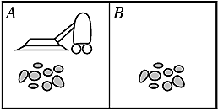
Οι πράκτορες πρέπει να είναι ορθολογιστικοί
Ένας ευφυής (λογικός) πράκτορας πρέπει να πασχίζει να “κάνει το σωστό”, βασιζόμενος στη γνώση που έχει ενσωματωμένη, στο τι μπορεί να αντιληφθεί και στο πώς μπορεί να δράσει.
Η σωστή ενέργεια είναι αυτή που θα επιτρέψει στον πράκτορα να είναι πιο επιτυχής.
Μέτρηση επίδοσης: Ένα αντικειμενικό κριτήριο επιτυχίας της συμπεριφοράς του πράκτορα.

Slide 34
Σχεδιασμός ορθολογιστικού πράκτορα (1 από 3)
Παράδειγμα 1: Πράκτορας- Οδηγός ταξί
Μέτρηση επίδοσης: Ασφάλεια, ταχύτητα, νομιμότητα, άνεση ταξιδιού
Περιβάλλον: Δρόμοι, άλλη κίνηση, πεζοί, πελάτες.
Μηχανισμοί δράσης: τιμόνι, λεβιές ταχυτήτων, φρένα, φλας, κόρνα.
Αισθητήρες: Κάμερες, ηχητικός εντοπιστής, μετρητής ταχύτητας, GPS, χιλιομετρητής, πληκτρολόγιο

Slide 35
Σχεδιασμός ορθολογιστικού πράκτορα (2 από 3)
Παράδειγμα 2: Πράκτορας - Ιατρικό σύστημα διάγνωσης
Μέτρηση επίδοσης : Υγιής ασθενής, ελαχιστοποίηση κόστους, αγωγές
Περιβάλλον : Ασθενής, νοσοκομείο, προσωπικό
Μηχανισμοί δράσης : Οθόνη (ερωτήσεις, τεστ, διαγνώσεις, ιατρική αγωγή, εναλλακτικές λύσεις)
Αισθητήρες : Πληκτρολόγιο (εισαγωγή συμπτωμάτων, αποτελέσματα εξετάσεων, απαντήσεις ασθενούς)

Slide 36
Σχεδιασμός ορθολογιστικού πράκτορα (3 από 3)
Παράδειγμα 3: Πράκτορας - Ρομπότ συλλογής κομματιών
Μέτρηση επίδοσης : Ποσοστό κομματιών στο σωστό δοχείο
Περιβάλλον : κομμάτια, ιμάντας μεταφοράς κομματιών, δοχεία
Μηχανισμοί δράσης : Συνδεδεμένο χέρι με βραχίονα
Αισθητήρες : Κάμερα, αισθητήρες εντοπισμού

Slide 37
Άλλες αρχιτεκτονικές πρακτόρων
Υβριδικοί πράκτορες.
Κινητοί πράκτορες.
Πολυπρακτορικά συστήματα.

Slide 38
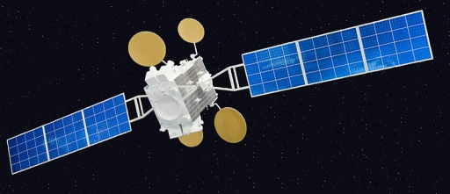
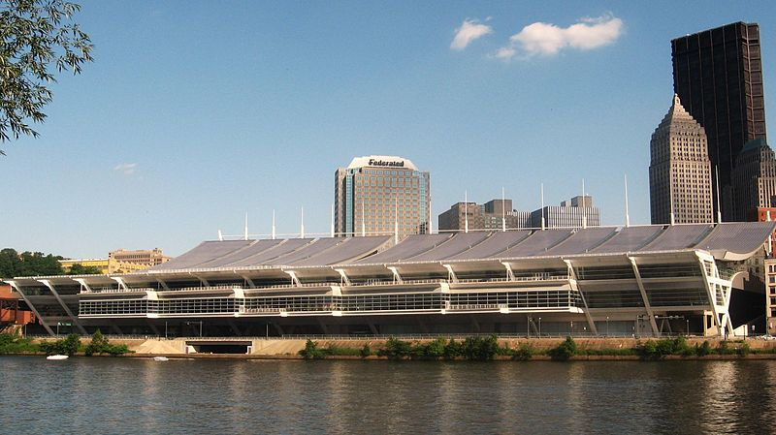
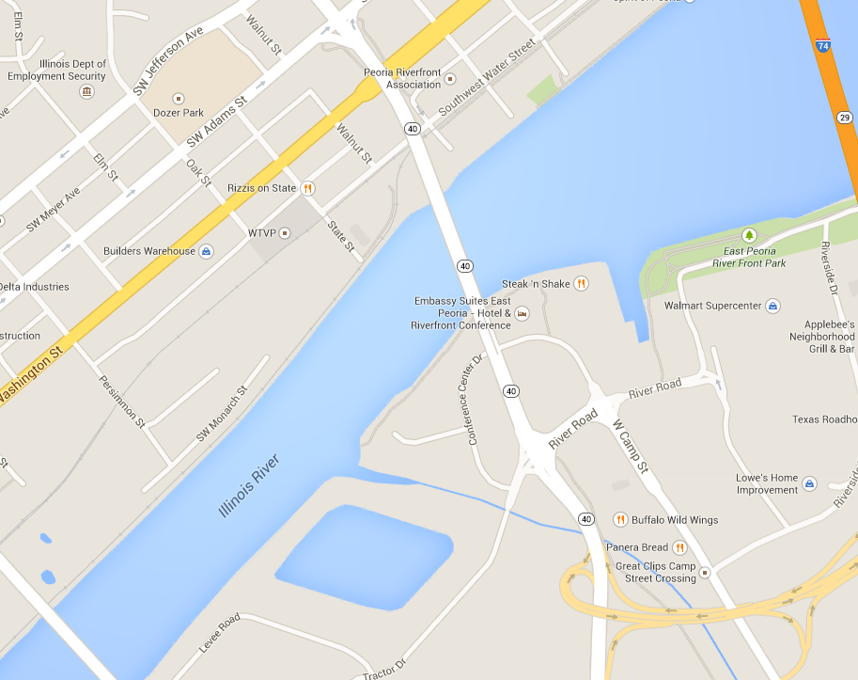
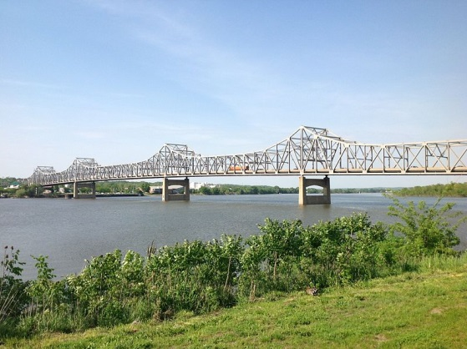
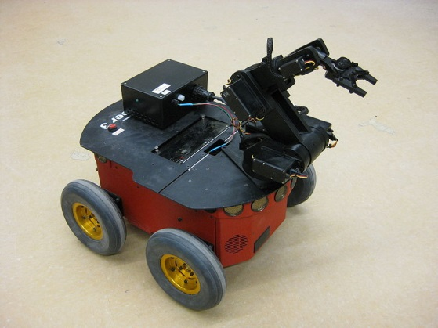
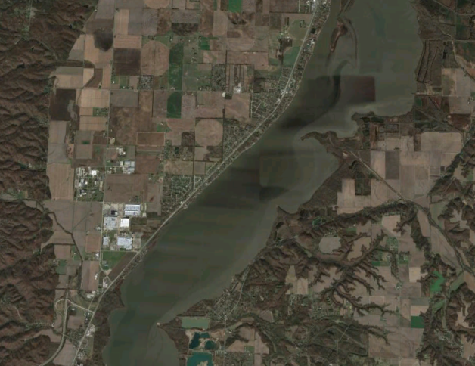
Πολυπρακτορικά συστήματα (1 από 2)
“AMOS-5 Satellite -- with star background” από Pavel Kolotilov διαθέσιμο με άδεια CC BY-SA 2.0
“ConventionCenterfromNorthside” από TheZachMorrisExperience διαθέσιμο με άδεια CC BY-SA 3.0
Environmental Surveillance Center
Sector X
View to Sector X
“Murray Baker Bridge from riverside in East Peoria” από Carsenegame διαθέσιμο με άδεια CC BY-SA 3.0
“ActivMedia Pioneer 3-AT robot” από Jiuguang Wang διαθέσιμο με άδεια CC BY-SA 3.0
Sector X
Multi-agent Sensor and Actuator Networks for Environmental Surveillance, Monitoring and Ecological Protection

Slide 39
Πολυπρακτορικά συστήματα (2 από 2)
Σύνολο από πράκτορες που δρουν μαζί για να επιλύσουν προβλήματα που είναι πέρα των δυνατοτήτων και της γνώσης ενός μόνο πράκτορα.
Αποτελούν βασικό τομέα της Κατανεμημένης ΤΝ
Ένα τέτοιο σύστημα στοχεύει στην:
Επίλυση προβλημάτων που είναι πολύ πολύπλοκα για να επιλυθούν αποδοτικά από ένα μόνο πράκτορα,
Επίλυση προβλημάτων τα οποία είναι από τη φύση τους κατανεμημένα,
Διασύνδεση και λειτουργία ήδη υπαρχόντων συστημάτων.

Slide 40
Χαρακτηριστικά
Κύριο χαρακτηριστικό των συνεργαζόμενων πρακτόρων: Συντονισμός (Coordination)
"O συντονισμός είναι η ιδιότητα ενός συστήματος πρακτόρων να φέρουν εις πέρας ενέργειες μέσα σε ένα κοινό περιβάλλον"
Δύο τρόποι συντονισμού:
Διαπραγμάτευση-Negotiation
Συνεργασία-Cooperation
Άλλα Χαρακτηριστικά:
Κανένας πράκτορας δεν έχει πλήρη πληροφορία.
Δεν υπάρχει κεντρικός έλεγχος στο σύστημα.
Τα δεδομένα είναι κατανεμημένα.
Οι υπολογισμοί γίνονται με ασύγχρονο τρόπο.

Slide 41
Κρίσιμα σημεία στη σχεδίαση & υλοποίηση
Επικοινωνία πρακτόρων
Ποιες γλώσσες και πρωτόκολλα θα χρησιμοποιηθούν.
Πότε αυτοί επικοινωνούν και τι πληροφορία ανταλλάσσουν.
Με ποιους άλλους πράκτορες επικοινωνούν και ποιο είναι το επιπλέον κόστος.
Αλληλεπίδραση πρακτόρων
Τυποποίηση, περιγραφή, διαμοιρασμός του προβλήματος και σύνθεση λύσεων, σε μία ομάδα νοημόνων πρακτόρων.
Τρόπος συμβιβασμού διαφορετικών απόψεων από πράκτορες, αντιμετώπιση ενδεχόμενων συγκρουόμενων προθέσεων τους και τρόπος διαχείρισης περιορισμένων πόρων.

Slide 42
Επικοινωνία
Το σημαντικότερο και πιο κρίσιμο σημείο στην ανάπτυξη συστημάτων.
Απαιτεί την ύπαρξη τριών διαφορετικών επιπέδων.
Το κατώτερο επίπεδο (τρόπος διασύνδεσης).
Το μεσαίο επίπεδο (σύνταξη και τη μορφή των μηνυμάτων)
Το ανώτερο επίπεδο (σημασιολογία)

Slide 43
Μοντέλα διασύνδεσης (1 από 3)
Συστήματα μαυροπίνακα (blackboard systems)
Κοινός χώρος εργασίας για όλους τους πράκτορες του συστήματος
Προσπελάσιμος από όλους τους πράκτορες που συμμετέχουν στο σύστημα.
Ανταλλαγή αποτελεσμάτων ή διαμοιρασμός εργασιών.
Πράκτορας
Πράκτορας
Μαυροπίνακας
Πράκτορας
Πράκτορας
Πράκτορας

Slide 44
Μοντέλα διασύνδεσης (2 από 3)
Συστήματα ανταλλαγής μηνυμάτων
Ανταλλαγή πληροφορίας και συνεργασία μέσω μηνυμάτων
Αποστολή μηνυμάτων βάσει συγκεκριμένων γλωσσών υψηλού επιπέδου.
Επιτρέπουν την υλοποίηση πολύπλοκων μοντέλων συνεργασίας μεταξύ των πρακτόρων
Προσφέρουν μεγαλύτερη ευελιξία στην ανταλλαγή πληροφοριών από ότι τα συστήματα μαυροπίνακα.
reply (X)
Πράκτορας B
Πράκτορας Α
ask(X)
tell (A)
delete(F1,F2)
deny(X)
require(X)
Πράκτορας Γ

Slide 45
Μοντέλα διασύνδεσης (3 από 3)
Tύπος Eπικοινωνίας (Communication Type)
Σύγχρονος,
Ασύγχρονος.
Βαθμός Επικοινωνίας (Cardinality)
Ο αριθμός των αποστολέων και αποδεκτών σε μια ανταλλαγή πληροφορίας.
1 προς 1
1 προς Ν
Ν προς Ν

Slide 46
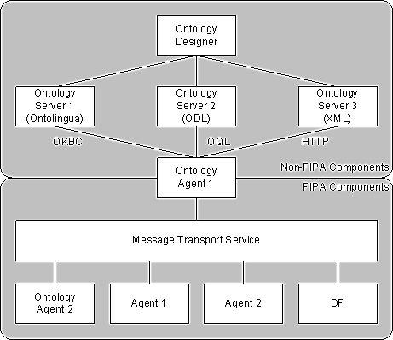
FIPA: The Foundation of Intelligent, Physical Agents
Ontology Service Reference Model
FIPA: The Foundation of Intelligent, Physical Agents

Slide 47
Η έρευνα στο χώρο
Distributed Problem Solving
Agent Communication Languages
Agent Models and Architectures
Multi-Agent Systems
Brokering and matchmaking
Cooperation and Coordination
Conversational Agents
Negotiation and Interaction Protocols
Programming Environments and Languages
Task Planning and Execution
Autonomous Systems
Cognitive Robotics
Group Decision Making
Web Intelligence
Web Mining
Semantic Web
Grid Computing
Agent Platforms and Interoperability
SOA and Software Agents
Simulation
Economic Agent Models
Social Intelligence
Security and Reputation
Mobile Agents
Pervasive Computing
Privacy, safety and security

Slide 48
Εφαρμογές πρακτόρων
Πλήθος βιομηχανικών και εμπορικών εφαρμογών.
Παράδειγμα: Έλεγχος εναέριας κυκλοφορίας
Το σύστημα Οasis είναι ένα πολυπρακτορικό σύστημα στο οποίο
Τα αεροσκάφη όσο και τα διάφορα συστήματα ελέγχου αναπαρίστανται από πράκτορες.
Σε κάθε αεροσκάφος που μπαίνει στην επιχειρησιακή ζώνη του αεροδρομίου ανατίθεται ένας πράκτορας
Αποκτά τους στόχους και γνωρίζει όλες τις πληροφορίες που αφορούν το αεροσκάφος, (αεροδρόμιο προορισμού, τύπος σκάφους, κλπ.)
Οι πράκτορες οι οποίοι αντιστοιχούν στα συστήματα ελέγχου εναέριας κυκλοφορίας είναι υπεύθυνοι για το συντονισμό και τη διαχείριση ολόκληρου του συστήματος.

Slide 49
Πράκτορες διαδικτύου
Διευκολύνουν το χρήστη στην ανεύρεση της χρήσιμης πληροφορίας στο διαδίκτυο.
Στόχοι τους είναι:
Να φιλτράρουν την εισερχόμενη μέσω newsgroups ή mailing lists πληροφορία
Να αναζητούν στο διαδίκτυο πληροφορίες που αφορούν ειδικότερα ενδιαφέροντα του χρήστη.
Μαθαίνουν τις προτιμήσεις και τα ενδιαφέροντα του κάθε χρήστη χρησιμοποιώντας μεθόδους μάθησης μηχανής.
Παρατηρούν τις επιλογές του
Μέσω παραδειγμάτων

Slide 50
Κατηγορίες σύγχρονων νοημόνων πρακτόρων διαδικτύου (1 από 2)
Τέσσερις διαφορετικοί τύποι περιλαμβάνουν:
Buyer agents or shopping bots
User or personal agents
Monitoring-and-surveillance or predictive agents
Data-mining agents (searching, filtering, manipulation) [supported by Semantic Web technologies]

Slide 51
Κατηγορίες σύγχρονων νοημόνων πρακτόρων διαδικτύου (2 από 2)
Buyer agent or shopping bot – βοήθεια προς τον πελάτη να βρει προϊόντα και υπηρεσίες. MySimon το επιτυχέστερο bot έως σήμερα
User or personal agents – προσωποποιημένη υποστήριξη χρήστη
Monitoring-and-surveillance agents (also called predictive agents) – παρατήρηση και αναφορά στον ίδιο τον εξοπλισμό.
Data-mining agents – ενεργούν σε αποθηκευμένα δεδομένα για την ανακάλυψη χρήσιμων πληροφοριών.

Slide 52
Πράκτορες διεπαφής
Αποτελούν προσωπικούς βοηθούς (personal assistants) του χρήστη
Μαθαίνουν τις ιδιαίτερες προτιμήσεις του
Τον βοηθούν στη χρήση προγραμμάτων.
Παραδείγματα
Ο γνωστός συνδετήρας του προγράμματος Word.
Πράκτορες οι οποίοι βοηθούν τους χρήστες να κανονίσουν το ημερήσιο πρόγραμμα τους
Calendar Agent, Calendar Aprentice
Άλλες Εφαρμογές
Παρακολούθηση ασθενών
Παιχνίδια
Προσομοίωση
Ηλεκτρονικό εμπόριο, κλπ.

Slide 53
Από ανακοίνωση συνεδρίου ….
Το «Web of Data» (στόχος έρευνας) επιτρέπει στους ανθρώπους να μοιράζονται δομημένα δεδομένα στον Ιστό όσο εύκολα μπορούν να μοιραστούν σήμερα έγγραφα στο Web εγγράφων (WWW).
Η διαθεσιμότητα αυτού του παγκόσμιου χώρου των δεδομένων δημιουργεί νέες ευκαιρίες για την εκμετάλλευση τεχνικών τεχνητής νοημοσύνης σε σχέση με την αναπαράσταση γνώσης, εξαγωγής πληροφορίας, την εξόρυξη δεδομένων, την ενσωμάτωση πληροφοριών, και τους έξυπνους πράκτορες.
Δύο προσεγγίσεις μπορούν να προκύψουν:
(i) χρήση AI τεχνικών για την αντιμετώπιση των προβλημάτων στο Web των δεδομένων ή,
(ii) χρήση των αρχών σχεδιασμού του Ιστού δεδομένων για τη βελτίωση της αναπαράστασης της γνώσης και τον τρόπο εξαγωγής συμπερασμάτων μέσα από AI τεχνικές.

Slide 54
Τέλος Ενότητας

Slide 55
Σημειώματα

Slide 56
Σημείωμα Αναφοράς
Copyright Τεχνολογικό Εκπαιδευτικό Ίδρυμα Αθήνας, Κατερίνα Γεωργούλη 2014. Κατερίνα Γεωργούλη. «Τεχνητή Νοημοσύνη (Θ). Ενότητα 13: Ευφυείς Πράκτορες (Intelligent Agents)». Έκδοση: 1.0. Αθήνα 2014. Διαθέσιμο από τη δικτυακή διεύθυνση: ocp.teiath.gr.

Slide 57
Σημείωμα Αδειοδότησης
Το παρόν υλικό διατίθεται με τους όρους της άδειας χρήσης Creative Commons Αναφορά, Μη Εμπορική Χρήση Παρόμοια Διανομή 4.0 [1] ή μεταγενέστερη, Διεθνής Έκδοση. Εξαιρούνται τα αυτοτελή έργα τρίτων π.χ. φωτογραφίες, διαγράμματα κ.λ.π., τα οποία εμπεριέχονται σε αυτό. Οι όροι χρήσης των έργων τρίτων επεξηγούνται στη διαφάνεια «Επεξήγηση όρων χρήσης έργων τρίτων».
Τα έργα για τα οποία έχει ζητηθεί άδεια αναφέρονται στο «Σημείωμα Χρήσης Έργων Τρίτων».
[1] http://creativecommons.org/licenses/by-nc-sa/4.0/
Ως Μη Εμπορική ορίζεται η χρήση:
που δεν περιλαμβάνει άμεσο ή έμμεσο οικονομικό όφελος από την χρήση του έργου, για το διανομέα του έργου και αδειοδόχο
που δεν περιλαμβάνει οικονομική συναλλαγή ως προϋπόθεση για τη χρήση ή πρόσβαση στο έργο
που δεν προσπορίζει στο διανομέα του έργου και αδειοδόχο έμμεσο οικονομικό όφελος (π.χ. διαφημίσεις) από την προβολή του έργου σε διαδικτυακό τόπο
Ο δικαιούχος μπορεί να παρέχει στον αδειοδόχο ξεχωριστή άδεια να χρησιμοποιεί το έργο για εμπορική χρήση, εφόσον αυτό του ζητηθεί.

Slide 58
Επεξήγηση όρων χρήσης έργων τρίτων
©
Δεν επιτρέπεται η επαναχρησιμοποίηση του έργου, παρά μόνο εάν ζητηθεί εκ νέου άδεια από το δημιουργό.
διαθέσιμο με άδεια CC-BY
Επιτρέπεται η επαναχρησιμοποίηση του έργου και η δημιουργία παραγώγων αυτού με απλή αναφορά του δημιουργού.
διαθέσιμο με άδεια CC-BY-SA
Επιτρέπεται η επαναχρησιμοποίηση του έργου με αναφορά του δημιουργού, και διάθεση του έργου ή του παράγωγου αυτού με την ίδια άδεια.
διαθέσιμο με άδεια CC-BY-ND
Επιτρέπεται η επαναχρησιμοποίηση του έργου με αναφορά του δημιουργού.
Δεν επιτρέπεται η δημιουργία παραγώγων του έργου.
διαθέσιμο με άδεια CC-BY-NC
Επιτρέπεται η επαναχρησιμοποίηση του έργου με αναφορά του δημιουργού.
Δεν επιτρέπεται η εμπορική χρήση του έργου.
διαθέσιμο με άδεια CC-BY-NC-SA
Επιτρέπεται η επαναχρησιμοποίηση του έργου με αναφορά του δημιουργού
και διάθεση του έργου ή του παράγωγου αυτού με την ίδια άδεια.
Δεν επιτρέπεται η εμπορική χρήση του έργου.
διαθέσιμο με άδεια CC-BY-NC-ND
Επιτρέπεται η επαναχρησιμοποίηση του έργου με αναφορά του δημιουργού.
Δεν επιτρέπεται η εμπορική χρήση του έργου και η δημιουργία παραγώγων του.
διαθέσιμο με άδεια
CC0 Public Domain
Επιτρέπεται η επαναχρησιμοποίηση του έργου, η δημιουργία παραγώγων αυτού και η εμπορική του χρήση, χωρίς αναφορά του δημιουργού.
διαθέσιμο ως κοινό κτήμα
Επιτρέπεται η επαναχρησιμοποίηση του έργου, η δημιουργία παραγώγων αυτού και η εμπορική του χρήση, χωρίς αναφορά του δημιουργού.
χωρίς σήμανση
Συνήθως δεν επιτρέπεται η επαναχρησιμοποίηση του έργου.

Slide 59
Διατήρηση Σημειωμάτων
Οποιαδήποτε αναπαραγωγή ή διασκευή του υλικού θα πρέπει να συμπεριλαμβάνει:
το Σημείωμα Αναφοράς
το Σημείωμα Αδειοδότησης
τη δήλωση Διατήρησης Σημειωμάτων
το Σημείωμα Χρήσης Έργων Τρίτων (εφόσον υπάρχει)
μαζί με τους συνοδευόμενους υπερσυνδέσμους.

Slide 60
Χρηματοδότηση
Το παρόν εκπαιδευτικό υλικό έχει αναπτυχθεί στo πλαίσιo του εκπαιδευτικού έργου του διδάσκοντα.
Το έργο «Ανοικτά Ακαδημαϊκά Μαθήματα στο ΤΕΙ Αθήνας» έχει χρηματοδοτήσει μόνο την αναδιαμόρφωση του εκπαιδευτικού υλικού.
Το έργο υλοποιείται στο πλαίσιο του Επιχειρησιακού Προγράμματος «Εκπαίδευση και Δια Βίου Μάθηση» και συγχρηματοδοτείται από την Ευρωπαϊκή Ένωση (Ευρωπαϊκό Κοινωνικό Ταμείο) και από εθνικούς πόρους.

